Slide 1



“PROYECTO DE LEY DE PRESUPUESTO EJERCICIO FISCAL 2019”
Asunción, 8 de Octubre de 2018

Slide 2
SOBRE el CAH
El Crédito Agrícola de Habilitación es un ente autárquico, regida por la Ley Nº 5.361 de “Reforma de la Carta Orgánica del Crédito Agrícola de Habilitación”
FINALIDAD: prestar Servicios Financieros preferentemente a y micro/pequeños
que realicen actividades económicas y promover la asistencia técnica, buscando mejorar el ingreso, la capitalización de las unidades productivas y el acceso al mercado.
productores
emprendedores

Slide 3


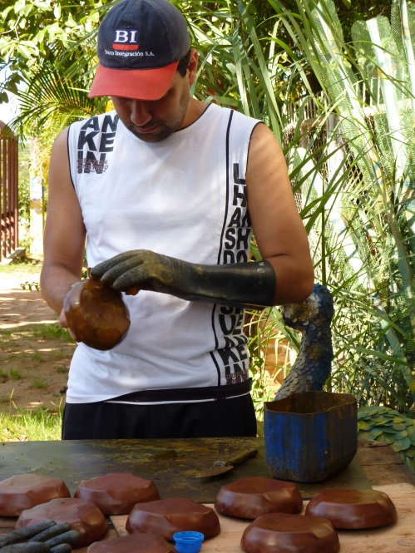
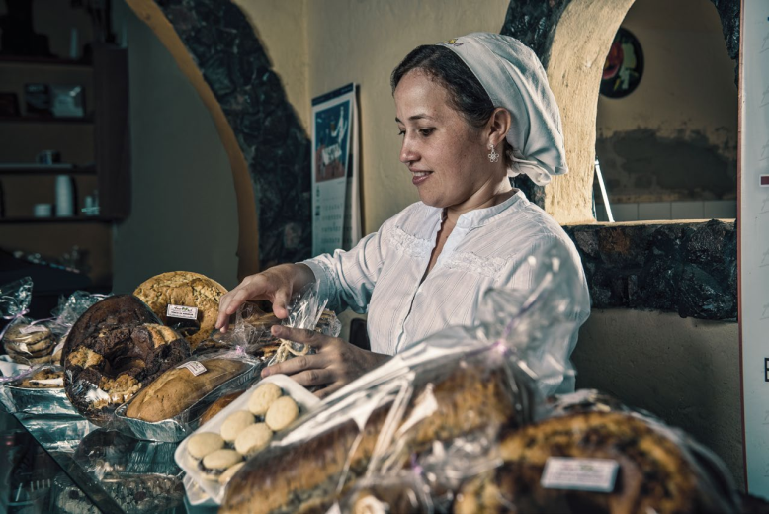
Inclusión
de más Sectores Económicos
JOVENES EMPRENDEDORES
TURISMO
MUJERES EMPRENDEDORAS
ARTESANIA
PRIMER EMPRENDIMIENTO

Slide 4
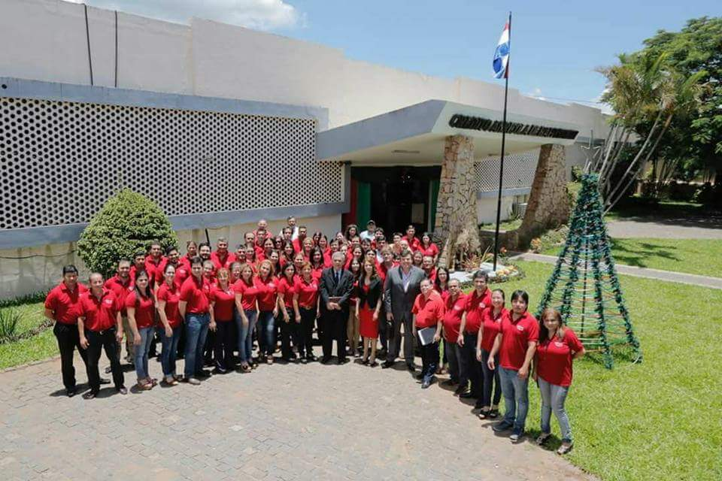
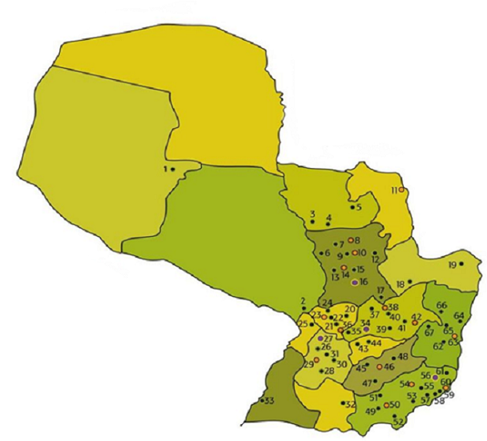
SOBRE el CAH
468
personas
74
Puntos de Atención propios

Slide 5
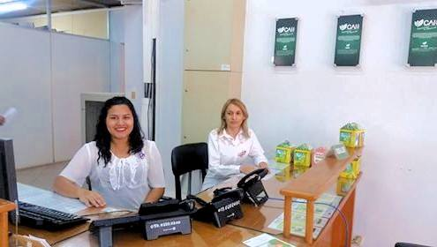

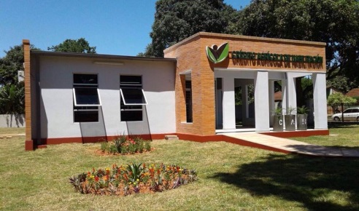
Habilitación de un
Centro de Atención al Cliente
en Asunción
Un punto de atención al Cliente en Ciudad Mujer
Nuevas Oficinas de Atención al Cliente

Slide 6
Cartera de Préstamos Setiembre 2017/2018
₲525.815
82% Agropecuario
.
11%
₲475.669
18%
(Emprendimientos, Turismo, Artesanía)

Slide 7
SOBRE el CAH
79.093
Cartera de Clientes
71%
hombres
29%
mujeres

Slide 8
Desembolso de Préstamos
a Setiembre 2018 en millones de Guaraníes
₲226.628
₲171.784
32%

Slide 9
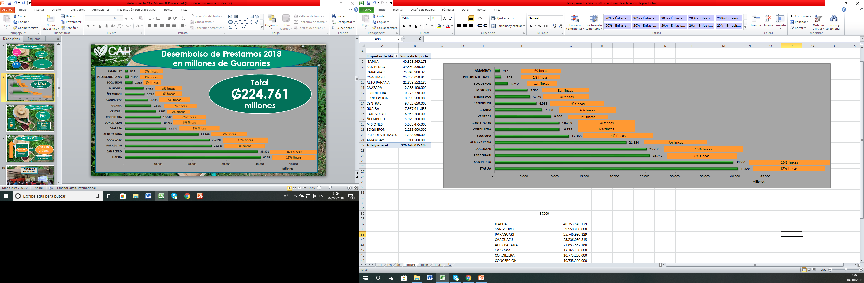
Desembolso de Prestamos a Setiembre 2018 en millones de Guaraníes
Total ₲226.628 millones correspondientes a 35.646 créditos

Slide 10
Condiciones sumamente competitivas
Tasas desde 10%
.
Plazos de
hasta
años
Sin Garantías Reales
en prácticamente
la totalidad
de las operaciones
7

Slide 11
Ejecución de Fondos Externos
.

Slide 12
Aplicación de Leyes
(N° 5.527 y N° 5.908)
Especiales para Tratamiento de Cartera
.
Con un rango de tasas de interés del al % anual, con plazos de hasta años e inclusive con años de gracia
6
8
10
2

Slide 13
Educación Financiera
22.380
Clientes Capacitados

Slide 14
Resultado
Morosidad del año 2017
10%
Morosidad del año 2018
4%

Slide 15
Cobranza/Recuperación de Préstamos a Setiembre 2017/2018 en millones de Guaraníes
₲241.447
₲209.878
15%

Slide 16
Desafío 2019
15%
100.000
Cartera de Clientes
50%
hombres
50%
mujeres

Slide 17
Desafío 2019
Entregar
préstamos a
productores/
emprendedores
₲ 319.115 millones (Recursos Propios)
50.593
.
Promedio de Prestamos
₲ 6.300.000

Slide 18
Desafío 2019
Cartera de Préstamos
₲ 600.000 millones
.

Slide 19
Desafío 2019
Educación Financiera para
clientes
Continuar con el proceso de
.
25.000

Slide 20
Presupuesto Institucional 2018-2019

Slide 21
Presupuesto Institucional 2018-2019

Slide 22
Presupuesto Institucional para Prestamos a Familias
2018-2019

Slide 23
Presupuesto Institucional 2018-2019

Slide 24
Justificación
LINEA 100: SERVICIOS PERSONALES
Sin variación. Solicitamos permiso para la presentación de una Adenda al Anexo de Personal con el objetivo de reconvertir 12 categorías vacantes (técnico II) a 11 categorías para profesionales con lo que no se modificaría el monto total del Anexo de Personal presentado.
LINEA 200: SERVICIOS NO PERSONALES
Presupuesto 2018: ₲ 12.954 millones - Presupuesto 2019: ₲ 16.448 millones
Aumento de 27% principalmente por: Gastos relacionados a mejorar la calidad de los servicios financieros mediante capacitaciones en EDUCACIÓN FINANCIERA a los clientes, promoción de los servicios, capacitación de funcionarios, reparación y mantenimiento de los puntos de atención.
Así mismo es necesario contar con herramientas que permitan mejorar la gestión de los préstamos, como los servicios de informes comerciales y reglas de negocio.
Parte del aumento se debe a otros gastos relacionados a seguros, alquileres, etc.
.

Slide 25
Justificación
LINEA 300: BIENES DE COSUMO E INSUMO
Presupuesto 2018: ₲ 4.562 millones - Presupuesto 2019: ₲ 4.901 millones
Aumento de 7% principalmente por:
Debido al aumento de la clientela esperada se requerirá mayor cantidad de insumos y consumibles para oficinas, como también mayor consumo de combustibles y lubricantes con el fin de llegar hasta la finca de más clientes.
.
LINEA 500: INVERSION FISICA
Presupuesto 2018: ₲ 17.981 millones - Presupuesto 2019: ₲ 6.781 millones
Disminución de 62% principalmente por: Menores asignaciones en Recursos del Crédito Publico para Construcciones, Adquisición de maquinarias, equipos y herramientas mayores y otros gastos de inversiones y reparaciones.

Slide 26
Justificación
LINEA 600: INVERSION FINANCIERA (Préstamos)
Presupuesto 2018: ₲ 449.509 millones - Presupuesto 2019: ₲ 319.15 millones
Disminución de 29% principalmente por: Leyes N° 5.675/16 y 5908/17 de “Capitalización Institucional” y de “Fortalecimiento financiero y reactivación productiva de pequeños productores de la agricultura familiar campesina” respectivamente, no contempladas para el año 2019.
Respondiendo a esta disminución la Institución ha aumentado en 20% la asignación de Fondos Propios para préstamos.
.

Slide 27
LINEA 700: SERVICIO DE LA DEUDA
Sin variación
LINEA 800: TRANSFERENCIAS
Presupuesto 2018: ₲ 194 millones - Presupuesto 2019: ₲ 202 millones
Aumento de 4% por: Mayor asignación para transferencias corrientes al sector externo, que incluye gastos relacionados a Becas de Capacitación para funcionarios, entre otros.
LINEA 900: OTROS GASTOS
Presupuesto 2018: ₲ 3.764 millones - Presupuesto 2019: ₲ 4.711 millones
Aumento de 25% principalmente por: Mayores gastos judiciales como indemnización de funcionarios desvinculados, tasas, impuestos, pagos a la SET.

Slide 28
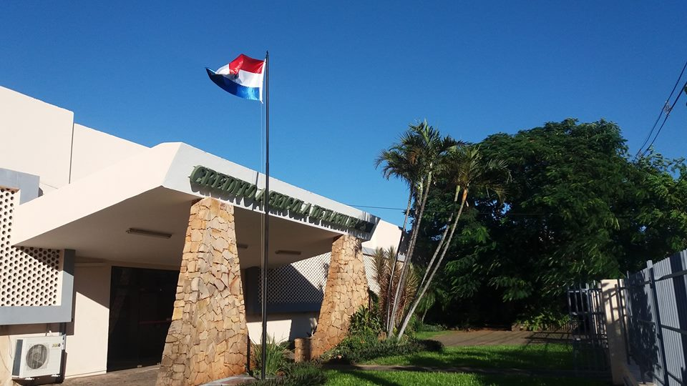
MUCHAS GRACIAS
Crédito Agrícola de Habilitación
www.cah.gov.py
Carios 362 esq. William Richardson
Teléfono: 595 21 5690 100
Asunción Paraguay

